Slide 1

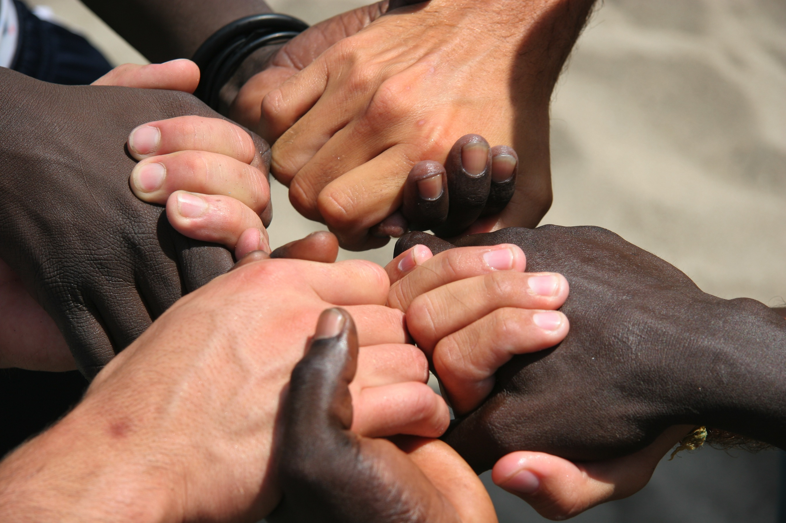
14. Useamman ominaisuuden periytyminen

Slide 2

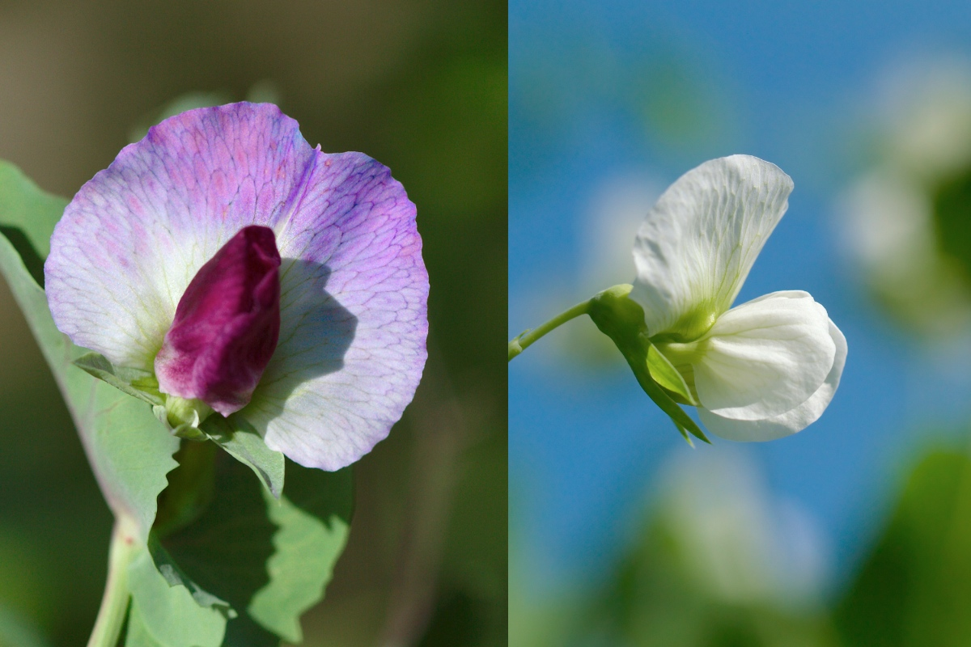
Dihybridiristeytys
  Tutkitaan kahden ominaisuuden periytymistä yhtä aikaa.
  Voi muodostua uusia ominaisuusyhdistelmiä.
    Geneettinen rekombinaatio

Slide 3
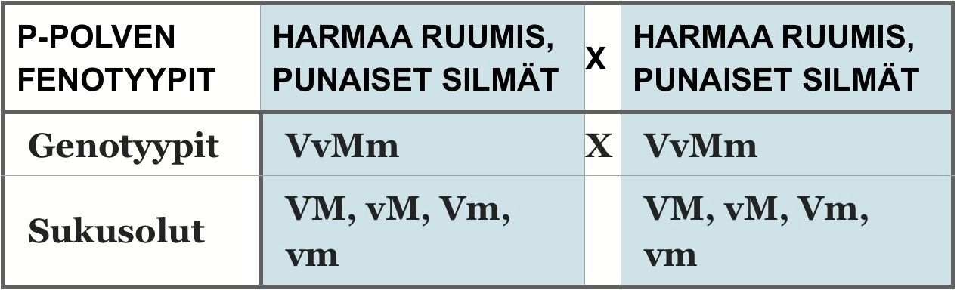
Esimerkki
  Banaanikärpäsillä
  Punainen silmien väri (V) dominoi valkoista (v).
  Harmaa ruumiin väri (M) dominoi mustaa (m).
  Risteytetään heterotsygoottiset yksilöt (VvMm).

Slide 4
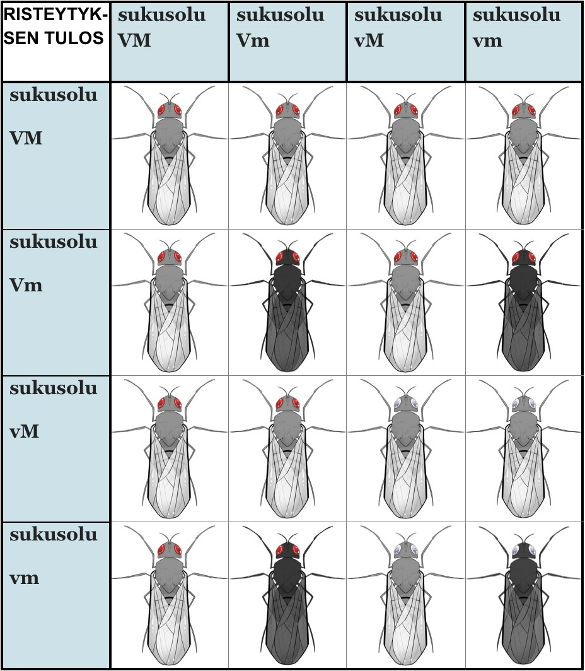
Esimerkki
  Jälkeläisissä harmaita punasilmäisiä, mustia punasilmäisiä, harmaita valkeasilmäisiä ja mustia valkeasilmäisiä.
  Lukusuhde 9:3:3:1

Slide 5
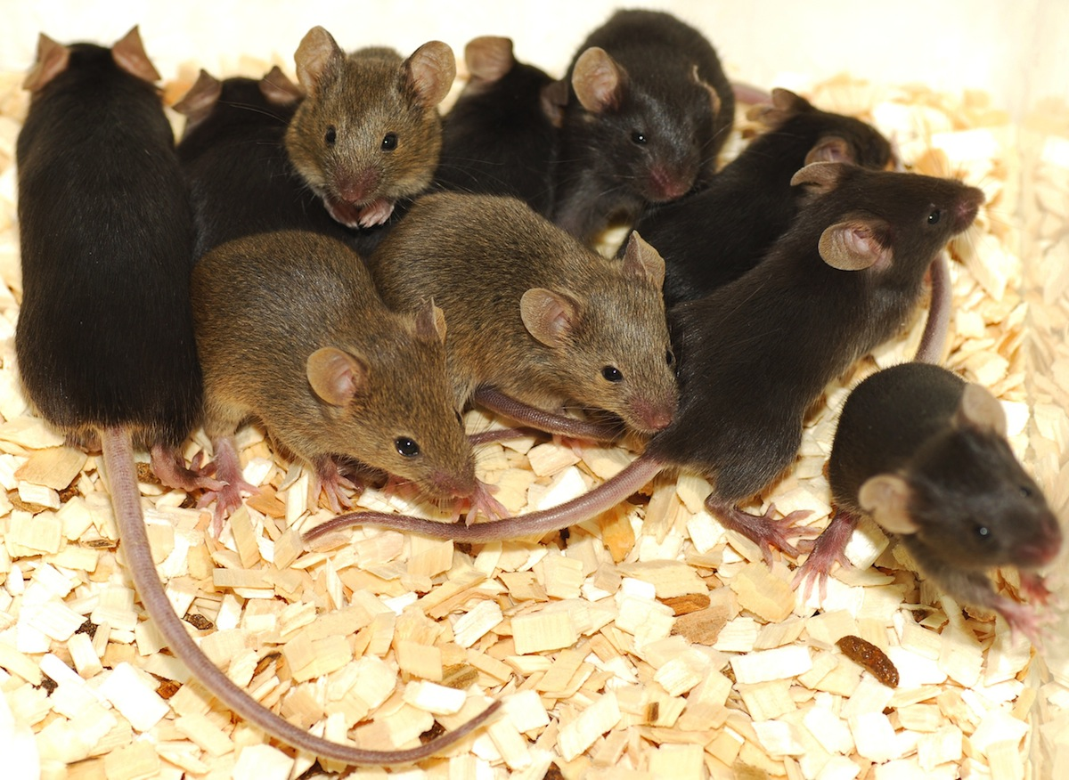
Epistasia
  Toinen geeni vaikuttaa geenin ilmenemiseen.
  Esimerkiksi hiiren turkin väri.
  Väri voi olla musta (dominoiva, R) tai ruskea (resessiivinen, r).
  Toinen geeni vaikuttaa, ilmeneekö väri turkissa.
  Resessiiviset homotsygootit (vv) ovat valkeita.

Slide 6

Määrälliset ominaisuudet
  Useat geenit vaikuttavat tiettyihin ominaisuuksiin.
    Geenien yhteisvaikutus
    Esim. ihonväri, pituus…
  Periytymistapa polygeeninen.
  Geenien vaikutus summautuu (ihonväri).

Slide 7
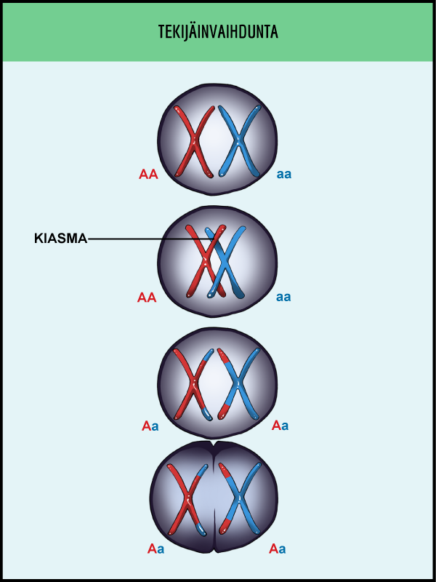
Kytkeytyminen
  Samassa kromosomissa sijaitsevat geenit.
    Periytyvät usein yhdessä
    = Kytkeytyneet geenit
  Kytkeytyminen voi purkautua tekijäinvaihdunnassa.
    Meioosin vähennysjaon esivaihe

Slide 8
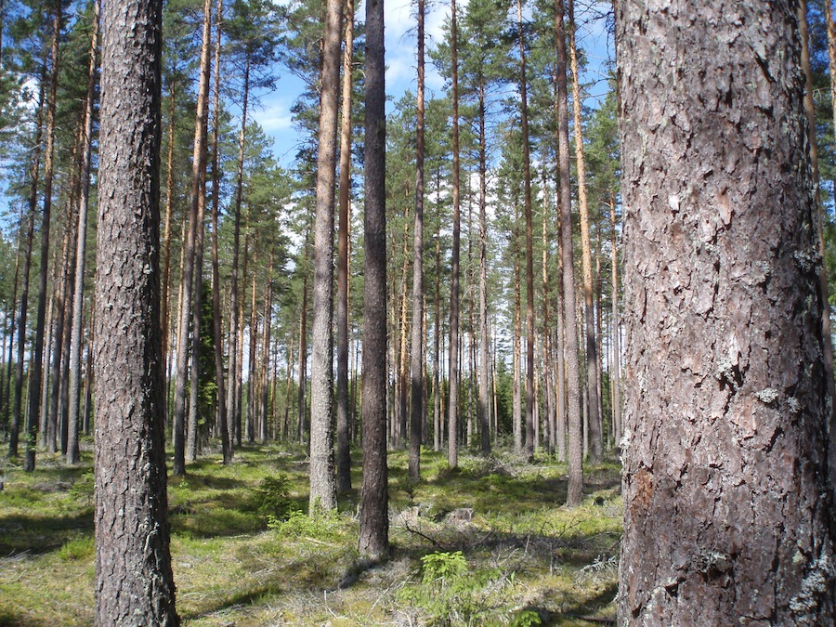
Ilmiasun syntyminen
  Perimän ja ympäristön yhteisvaikutus.
  Esimerkiksi kasvien kasvupaikkamuodot.

